Slide 1
Литература
8
Класс
Тема: Устное народное творчество. Былина о Садко.

Slide 2
Устное народное творчество
Былины – это песни – сказания о народных героях Древней Руси, как правило, богатырях, сражающихся со злом за землю русскую. Они отражали действительность 11-16 вв.
Былина – своеобразный жанр устного народного творчества, в котором отражаются исторические события, но с образными преувеличениями.

Slide 3
Устное народное творчество
Герои в них имеют сверх силу или иные способности (умение играть, петь); а враги и вовсе фантастичны: Змей Горыныч, Соловей – разбойник, Царь владыка морской. Поскольку былина – жанр песенный, она имеет ритм, особый слог. Читая её, будто попадаешь в историческое прошлое и видишь, что она богата образными выражениями.

Slide 4
Былина о Садко
Былина «Садко» считается самым древним примером русского народного эпоса, дошедшего до наших дней. Произведение относится к Новгородскому циклу былин, повествующих о быте, жизни и верованиях жителей Великого Новгорода.

Slide 5
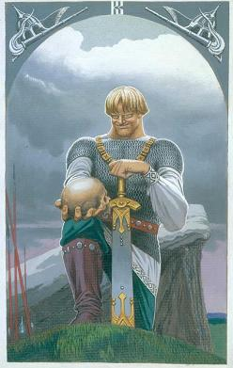
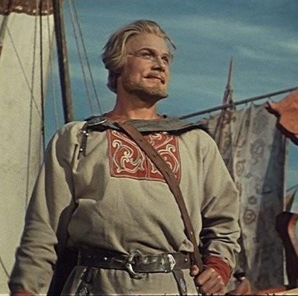
Новгородский цикл былин
Жизнь и быт древнего Новгорода отразилась в цикле новгородских былин, посвящённых Садко и Василию Буслаевичу

Slide 6
Исторические факты
По версии историков, первой основой древней былины о Садко была песня о новгородском купце, которого звали Содко Сотынець. Он был упомянут в Новгородской летописи 1167 года как строитель Борисоглебской церкви в Новгороде.

Slide 7
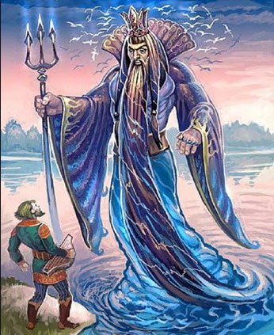
Исторические факты
Примечательно то, что прототипы главных персонажей – Садко – гусляра и морского царя, встречаются в эпических повествованиях разных народов – греческих, финских, эстонских, киргизских и старофранцузских сказаниях.

Slide 8
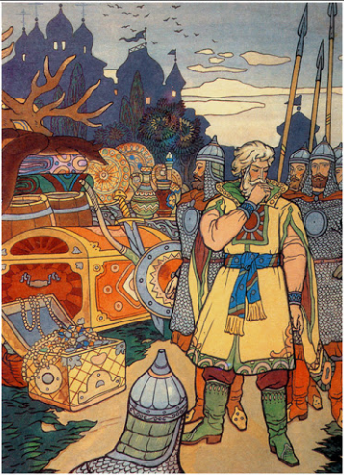
Былина о Садко
Былина «Садко» - уникальный памятник русской культуры, в котором выражена вся историко – патриотическая сущность образа странствующего певца – гусляра, победившего как купцов, так и соблазнительные искушения фантастической подводной жизни.

Slide 9
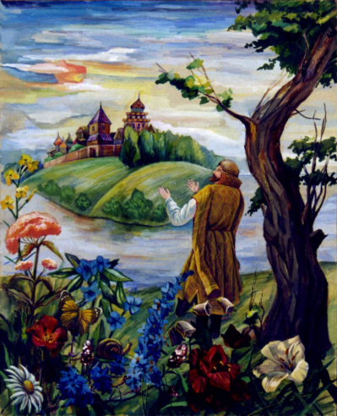
Былина о Садко
Святость образа родного Новгорода – вот что оказывается выше всего для Садко – патриота и христианина. Былина представляет собой особую историческую ценность – в ней с большой правдивостью показана бытовая жизнь новгородцев во всех её проявлениях

Slide 10
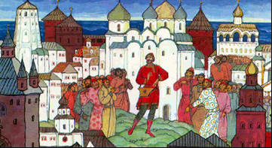
Былина «Садко»
Разберём былину «Садко»
Что увидел Садко на дне морском?
Что совершил необычного Садко в Подводном царстве?
Кто помог Садко и как он воспользовался советом?

Slide 11
Былина «Садко»
Главный герой произведения – бедный гусляр, зарабатывающий себе на жизнь игрой на гуслях. Его часто приглашают устраивавшие застолье богатые торговцы. Однажды в течение девяти дней Садко не зовут ни на один пир, но он старается никому не показывать своей обиды. Садко идёт к озеру, на берегу которого начинает играть на любимых яровчатых гуслях. От его удивительной игры вода начинает «волноваться». Но гусляр не придаёт этому особого значения.

Slide 12
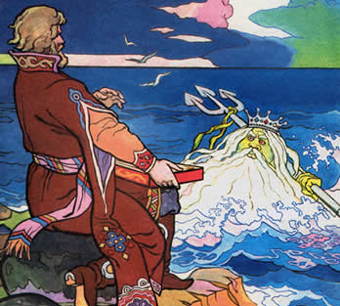
Былина «Садко»
Проходит время, и Садко опять не приглашают на праздники. Он опять отправляется к озеру, на берегу которого играет и поёт свои любимые песни. От звуков гуслей вода опять начинает бурлить. Когда Садко в третий раз приходит к озеру происходит чудо. К нему из пучины морской выходит подводный царь, которому очень понравилась игра на гуслях

Slide 13
Былина «Садко»
Царь желает отблагодарить гусляра и предлагает ему поспорить с местными купцами: если Садко сможет поймать золотых рыб, то они отдадут ему лавки с дорогими товарами. Гусляр так и делает. На следующий день трое торговцев соглашаются поучаствовать в споре. Подводный царь подбрасывает Садко в невод золотых рыбок, и тот выигрывает спор. Купцы отдают ему три лавки.

Slide 14
Былина «Садко»
Садко закатывает большой пир и приглашает на него новгородских купцов. Гости начинают хвалиться друг перед другом: у одного жена молодая, у другого казна большая, а у третьего конь удалой. Один Садко молчал.

Slide 15
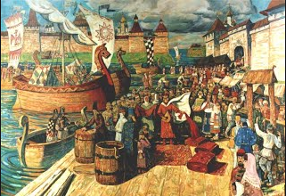
Былина «Садко»
Заметив это, купцы поинтересовались, чем же может он похвастаться. На что гусляр гордо сообщает купцам, что сможет скупить все товары в Нижнем Новгороде. Такое заявление смутило всех присутствующих, и они бьются с ним об заклад: если он проиграет в споре, то отдаст торговцам деньгами.

Slide 16
Былина «Садко»
Как не пытался наш удалой герой скупить все новгородские товары, ничего у него не вышло. Он отдаёт купцам тридцать тысяч рублей, а на оставшиеся деньги строит корабли и решает отправиться в плавание. Доплыв до Золотой Орды, он выгодно продаёт весь скупленный в Нижнем Новгороде товар. Наполнив бочки золотом и серебром, Садко отправляется домой.

Slide 17
Былина «Садко»
На обратном пути поднимается страшный шторм. Это гнев подводного царя, которому Садко давно не платил дани. Брошенные в море бочки серебром и золотом не удовлетворили царя, ему нужна человеческая жертва. Садко остаётся в море, а его дружинники целыми и невредимыми возвращаются в Нижний Новгород.

Slide 18
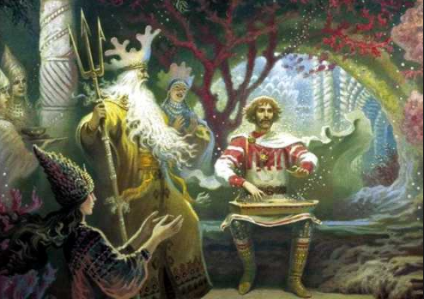
Былина «Садко»
Попав в подводное царство, гусляр по приказу царя три дня играет на гуслях, а государь танцует. Из-за плясок на море происходит сильный шторм и погибают люди. Тогда Микола Можайский, заступник всех морских путешественников спустился на морское дно и просит гусляра прекратить играть.

Slide 19
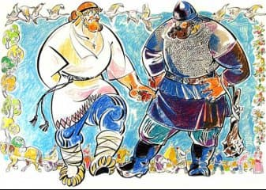
Былина «Садко»
Садко отвечает, что не вправе ослушаться царя. Тогда Микола Можайский подсказывает Садко, как ему царя морского перехитрить. Советует ему порвать струны на гуслях. По подсказке Можайского гусляр резко оборвал струны и перестал играть. Царь предложил Садко жениться на одной из девятисот его дочерей.

Slide 20
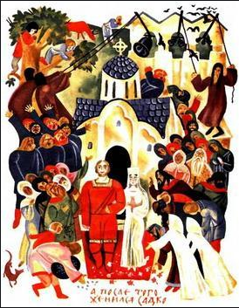
Былина «Садко»
По подсказке Можайского гусляр выбрал невесту, согласился жениться на последней по имени Чернавушка. После свадебного пира, он лёг спать, а проснулся уже на берегу речки Чернавки. Он заметил, как по реке Волхов спокойно идут его корабли. В благодарность Садко выстроил в Новгороде церковь имени Миколы Можайского и к морю уже никогда не ходил.

Slide 21
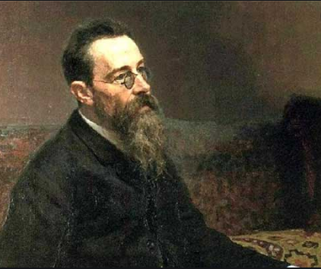
Влияние былины на искусство.
*Сюжет былины о Садко вдохновил композиторов, художников, а в XX веке и кинематографистов на создание замечательных произведений искусства, которые позволят нам расширить и дополнить представления о народном герое.
*В 1897 году русский композитор Римский – Корсаков создаёт оперу «Садко».

Slide 22
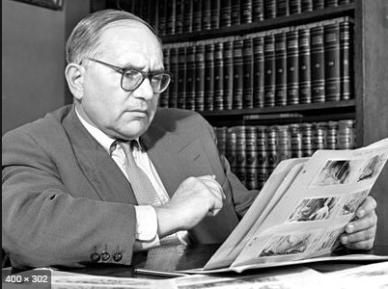
Влияние былины на искусство
В 1952 году режиссер Александр Птушко, известный своими экранизациями фольклорных эпических произведений ставит фильм – сказку «Садко»

Slide 23
Задание
Ответы на вопросы?
Назовите главных героев былины. Какова роль славного Новгорода в действии былины?
Дайте характеристику Садко. Что вам понравилось в этом герое, а что – нет?
Подумайте, почему Садко не смог одолеть славный Новгород. Что он понял?

